Slide 1
Programme xxx
Tableaux de bord du comité xxxx
Du xx avril 2006

Slide 2
Exemple de modèle de gouvernance
COMITE DE PILOTAGE MENSUEL
Décider des orientations fondamentales du projet xxx :
  Approbation du compte rendu précédent
  Revue des actions précédentes
  Indicateurs d’avancement, Tableau
  de Bord
  Situation du projet (faits marquants,
  problèmes rencontrés / solutions)
  Suivi des risques
  Bénéfices / préoccupations
SEMINAIRE DE CONDUITE
DU CHANGEMENT
  Pilote et donne les orientations à la gestion du changement
  Assure la cohérence et la cohésion entre les domaines
xxx
COMITE OPERATIONNEL MENSUEL
Surveillance du projet associant tous les acteurs :
  Examen, validation et suivi des choix fonctionnels, techniques et méthodologiques
COMITES DE PROJET
2 FOIS PAR MOIS
Avancement du projet et coordination générale :
  Avancement général (tâches en cours, réalisées, à réaliser)
  Remontée problèmes rencontrés
  Analyse des modifications / impacts
  Cohérence entre les chantiers
  Point de synchronisation et d’intégration
  Information projet
xxx
COMITES DE PILOTAGE DE CHANTIER HEBDOMADAIRE
  Suivi de l’avancement des chantiers
  Arbitrages fonctionnels
  Gestion des ressources
SPONSORS
REUNIONS DE CHANTIER
Suivi de l'avancement
Partage d'information et mise en cohérence entre les ateliers
Réunion et communication d'équipe
PILOTES

Slide 3
Missions d'une équipe de pilotage
PILOTAGE GLOBAL
RELATIONS AVEC LA DIRECTION
Suivi de l'activité :
  Planification des tâches
  Suivi du planning
  Détermination des tâches restant à réaliser
Arbitrages fonctionnels
Animation des équipes fonctionnelles
Reporting sur l'avancée du projet et le suivi budgétaire
Organisation des différents comités de pilotage
Equipe de pilotage xxx
ADMINISTRATION
DU PROJET
Logistique :
  Suivi budgétaire
  Gestion logistique
  Gestion du serveur bureautique de documentation projet
  Secrétariat général du projet
Assurance qualité et méthodologie

Slide 4
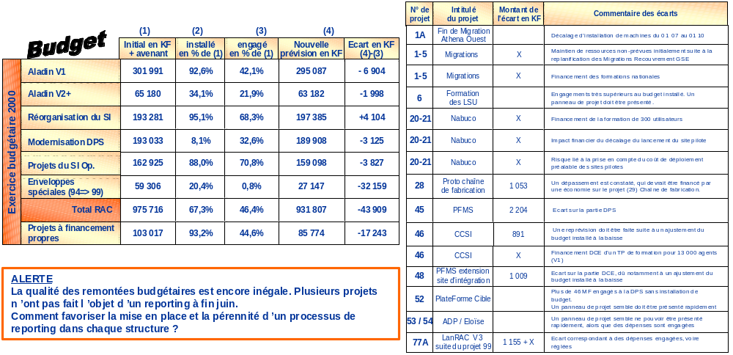
Tableau de bord de suivi économique du programme
Budget initial
Budget révisé
Réalisé
Prévision sur la période
Au niveau du Comité de Maîtrise d'Ouvrage Stratégique :
Points à débattre en Comité
Domaine du Programme
Synthèse du budget du portefeuille de projet, offrant une vision au niveau du Programme
Synthèse du budget initial, du budget révisé, du Réalisé pour chaque domaine du Programme
Mise en évidence des alertes et des points clés à débattre en Comité
Zone d'alerte
Points à discuter en priorité

Slide 5
Introduction
Ci-après, un exemple d’instances de pilotage pour définir le circuit d’élaboration des tableaux de bord adaptés à chaque copil :
Responsabilités
Composition
Comité de Pilotage
2 fois / mois
(ou mensuel )
Bilan de l'avancement des travaux
Prend les décisions structurantes
Arbitre sur l’allocation des ressources en fonction des priorités
Suit les risques
Suit le budget et les investissements
Sponsor métier
Chef de projet métier
Chef de projet SI
AMOA
Intégrateurs
Projet
Comité Projet
Hebdomadaire
Contrôle l'avancement des travaux
Suit le planning
Prend les décisions de son niveau de délégation (priorités 'courantes')
Alloue les ressources en fonction des priorités
Identifie les thèmes d’intégration fonctionnelle transverses
Sponsor métier pour synthèse
Chef de projet métier
Chef de projet SI
Correspondants SI MCO (selon thèmes)
AMOA
Intégrateurs

Slide 6
« Semaines type » de pilotage
Semaine 1
Lundi
Mardi
Mercredi
Jeudi
Vendredi
Comités projet
Comité DG xxx
Comités projet
Semaine 2
Lundi
Mardi
Mercredi
Jeudi
Vendredi
Comités de Pilotage
Projet X
Comités projet
Comité Cohérence Fonctionnelle et applicative
Comité Sponsors xxx
Comités projet
Comités de Pilotage
Projet X

Slide 7
« Semaines type » de pilotage
Semaine 3
Lundi
Mardi
Mercredi
Jeudi
Vendredi
Comités projet
Comités de Pilotage
Projet X
Comité DG xx
Comités projet
Comités projet
Comités de Pilotage
Projet X
Comités projet
Semaine 4
Lundi
Mardi
Mercredi
Jeudi
Vendredi
Comités de Pilotage
Projet X
Comités projet
Comité Cohérence Fonctionnelle et applicative
Comité de Pilotage
xxx
Comités projet
Comités de Pilotage
Projet X
Comités projet
Comités projet

Slide 8
Programme XX
Tableau de bord du Comité projet XXX
xx avril 2006
Commentaires des membres du Comité projet XXX et du directeur de programme à la suite de la présentation de ce reporting
Instructions
Orientations
Commentaires
…

Slide 9
Rappel
Comité Projet
Hebdomadaire
Tous les xxH à xxH
Salle xx xx
Contrôle l'avancement des travaux
Suit le planning
Prend les décisions de son niveau de délégation (priorités 'courantes')
Alloue les ressources en fonction des priorités
Identifie les thèmes d’intégration fonctionnelle transverses
Sponsor métier pour synthèse
Chef de projet métier
Chef de projet SI
Correspondants SI MCO (selon thèmes)
AMOA
Intégrateurs
Organisation
Convocation :
Préparation :
Animation :
Restitution :
Validation :
Diffusion :
Ordre du jour
Thème 1
Thème 2

Slide 10
Sommaire
Partie 1
  Situation globale du projet XXX
  Etat d’avancement des chantiers x, x, x, x, x, x, x
Partie 2
  Avancement planning et charges du projet xxx par phase
  Suivi des livrables du projet XXX
  Planning V1
  Plan d’action de la V1
  Gestion consolidée des risques
Partie 3
  Présentation sujet 1 (5 slides maxi)
  Présentation sujet 2 (5 slides maxi)
Annexe
  Graphiques divers

Slide 11
Situation globale du projet CRC ISIS++ au xx/xx/2006
Projet /chantier ??
État d’avancement
Difficultés Risques
Tendance des difficultés/ risques
Demande d’arbitrage
Commentaires
Chantier CTI
☺
😐
OUI
x
Chantier Données
☺
😐
NON
x
Chantier xxx
☺
☺
NON
x
Chantier xxx
☺
😐
NON
x
Chantier xxx
😐
😐
NON
x
Chantier xxx
☺
☺
NON
x
Chantier xxx
😐
😐
NON
x
Chantier xxx
☺
😐
OUI
(Go/No go)
x
Chantier xxx
☺
☺
NON
x
Commentaires
Légende
Le point chaud :
  Mise sous contrôle de ….
  Adaptation du ….
La livraison de la semaine :
  Livrable xxx
  Applic xxx ….
Aggravation
Traitement immédiat
☹
Stable
A surveiller /
Solution à trouver
😐
État satisfaisant
Amélioration
☺

Slide 12
Etat d’avancement du chantier XXX – x janvier 2006
Évaluation globale de l'avancement
0 %
25 %
50 %
75 %
100 %
☹
😐
Sponsors : x
Responsable C+ : x (métier), x (DSI)
AMOA : x
Intégrateur : x
☺
Statut :
Actions réalisées depuis le dernier rapport
Actions
Qui
Quand
X
X
x
X
x
x
1 slide par chantier
Difficultés/risques identifiés
Décisions à prendre
X
X
x

Slide 13
Sommaire
Partie 1
  Situation globale du projet XXX
  Etat d’avancement des chantiers x, x, x, x, x, x, x
Partie 2
  Avancement planning et charges du projet xxx par phase
  Suivi des livrables du projet XXX
  Planning V1
  Plan d’action de la V1
  Gestion consolidée des risques
Partie 3
  Présentation sujet 1 (5 slides maxi)
  Présentation sujet 2 (5 slides maxi)
Annexe
  Graphiques divers

Slide 14
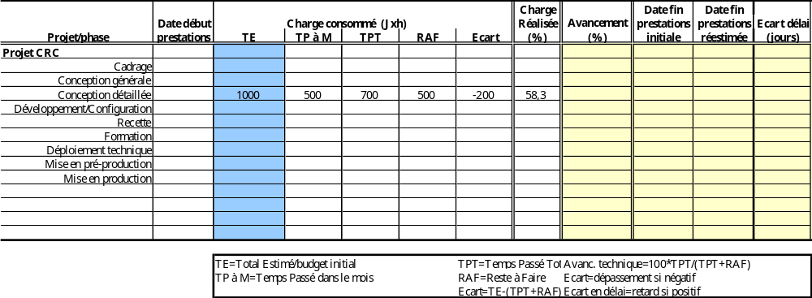
Avancement planning et charges EXTERNE
Commentaires Directeur de projet
x
Commentaires PMO
x

Slide 15
Avancement planning et charges INTERNE
Commentaires Directeur de projet
x
Commentaires PMO
x

Slide 16
Suivi des livrables/Fournitures des chantiers au xx/12/2006
Chantier | Livrable | Vers. | Resp. | Date livraison | Date de livraison Révisée | Date Validation | Commentaires
xxx | Spécifications détaillées |  |  |  |  |  | x
xxx | Dossier d’Architecture technique |  |  |  |  |  | x
 |  |  |  |  |  |  | x
 |  |  |  |  |  |  | x
 |  |  |  |  |  |  | x
 |  |  |  |  |  |  | x
 |  |  |  |  |  |  | x
 |  |  |  |  |  |  | x
 |  |  |  |  |  |  | x
 |  |  |  |  |  |  | x
 |  |  |  |  |  |  | x
 |  |  |  |  |  |  | x
 |  |  |  |  |  |  | x
 |  |  |  |  |  |  | x

Slide 17
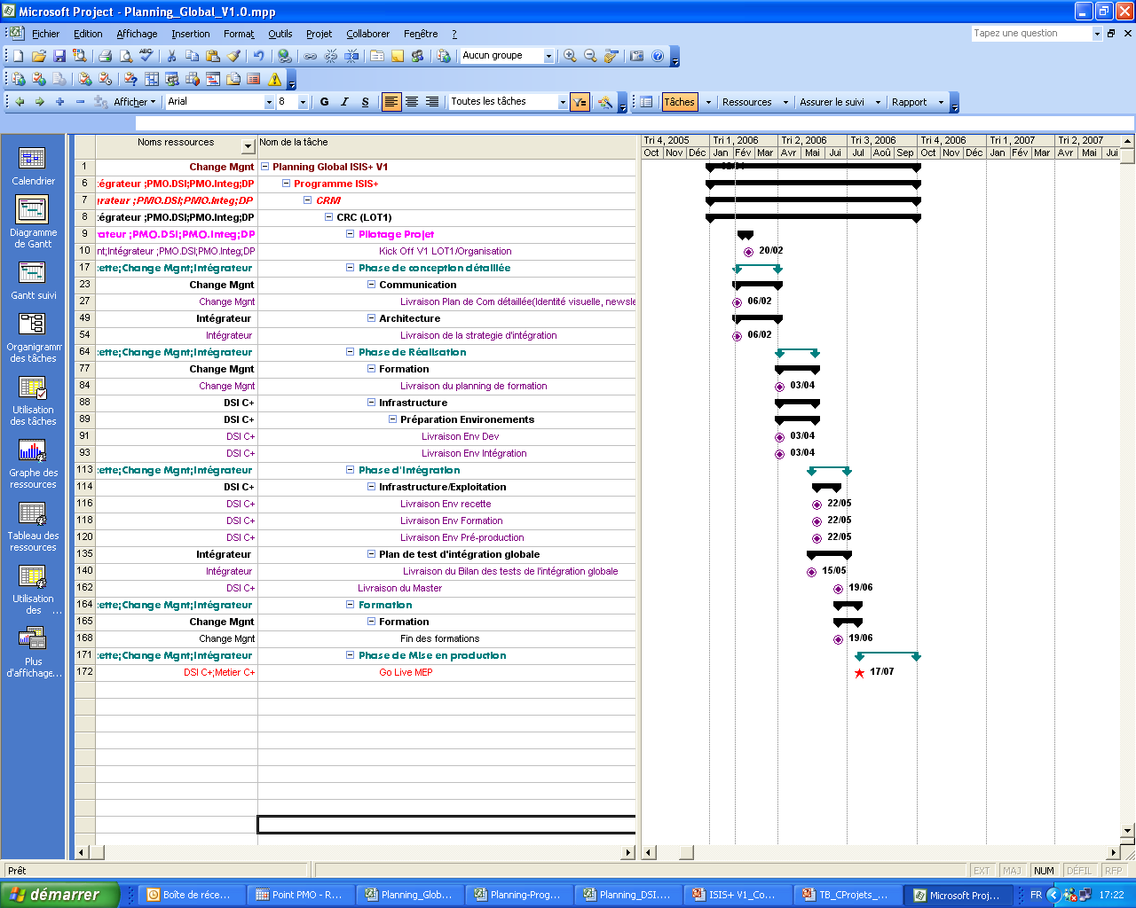
Planning de travail
Commentaires Directeur de projet
x
Commentaires PMO
x

Slide 18
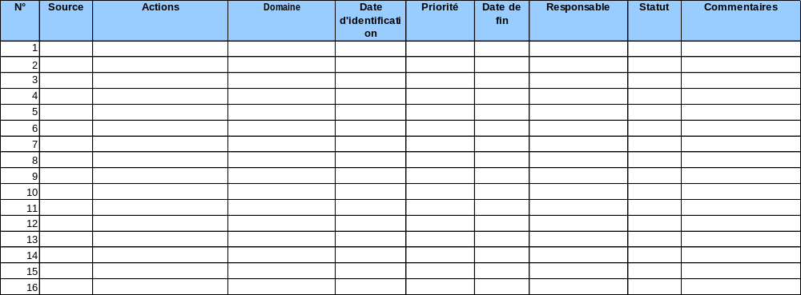
Actions ouvertes au 10/01/2006

Slide 19
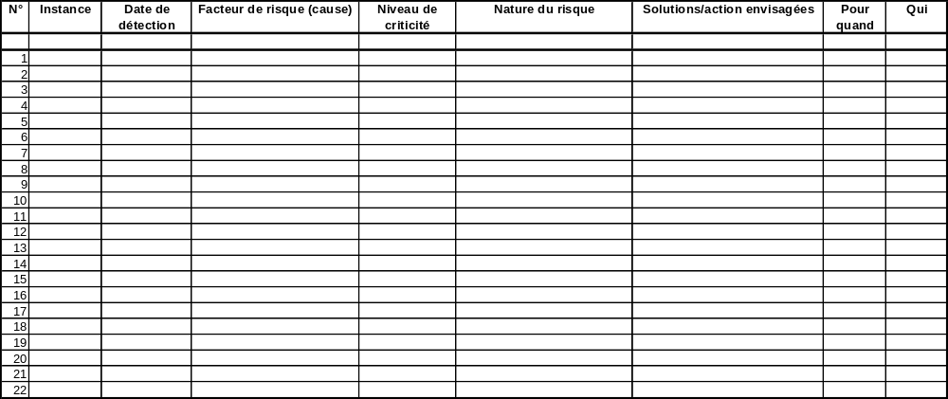
Gestion consolidée des risques du projet XXX au xx/xx/2006
Graphique + détail des risques en annexe
Niveau d’alerte :
Etat du risque après essai de résolution :
A surveiller
Solution à trouver
Traitement immédiat
Maîtrisé
A maîtriser
Non maîtrisé

Slide 20
Sommaire
Partie 1
  Situation globale du projet XXX
  Etat d’avancement des chantiers x, x, x, x, x, x, x
Partie 2
  Avancement planning et charges du projet xxx par phase
  Suivi des livrables du projet XXX
  Planning V1
  Plan d’action de la V1
  Gestion consolidée des risques
Partie 3
  Présentation sujet 1 (5 slides maxi)
  Présentation sujet 2 (5 slides maxi)
Annexe
  Graphiques divers

Slide 21
Sujet 1

Slide 22
Sujet 2

Slide 23
Sommaire
Partie 1
  Situation globale du projet XXX
  Etat d’avancement des chantiers x, x, x, x, x, x, x
Partie 2
  Avancement planning et charges du projet xxx par phase
  Suivi des livrables du projet XXX
  Planning V1
  Plan d’action de la V1
  Gestion consolidée des risques
Partie 3
  Présentation sujet 1 (5 slides maxi)
  Présentation sujet 2 (5 slides maxi)
Annexe
  Graphiques divers

Slide 24
Annexes
Graphiques
…

Slide 25
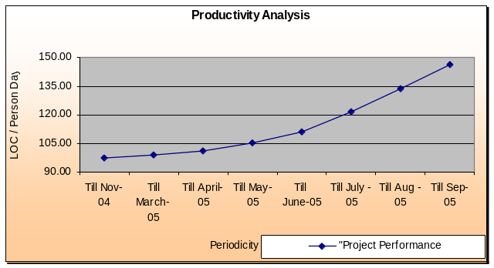
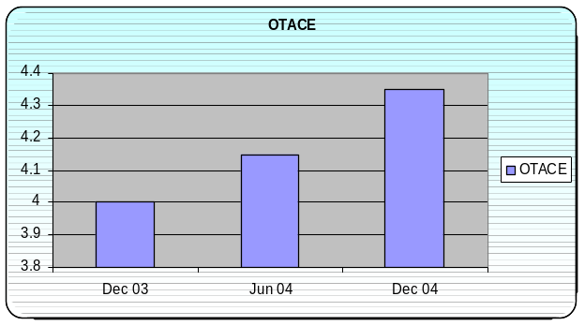
projet/chantier xxx – x janvier 2006 : Indicateurs
Indicateurs de la semaine
1 slides par projet ou chantier selon la phase et la nature du sujet.
Exemple :
- Suivi des points en suspens,
- Suivi des anomalies .... sous format excel
Évolution des indicateurs dans le temps
12
10
8
Nb
6
4
2
0
1
2
3
4
5
6
7
8
9
10
11
12
13
14
15
16
17
Semaine
Commentaires
x

